Slide 1
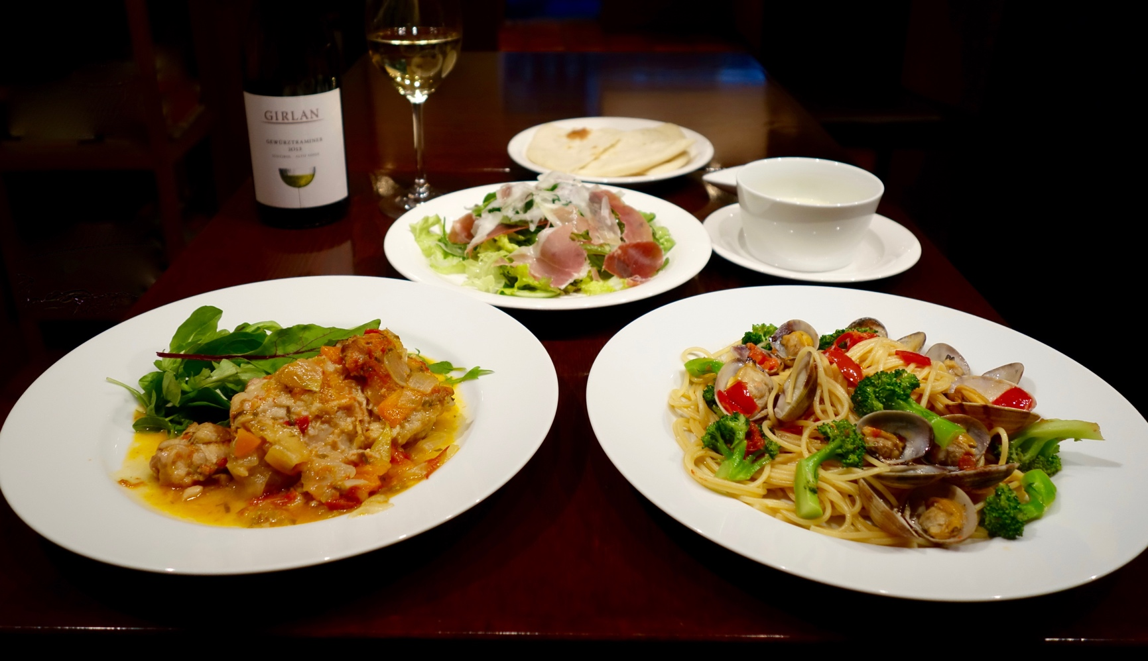
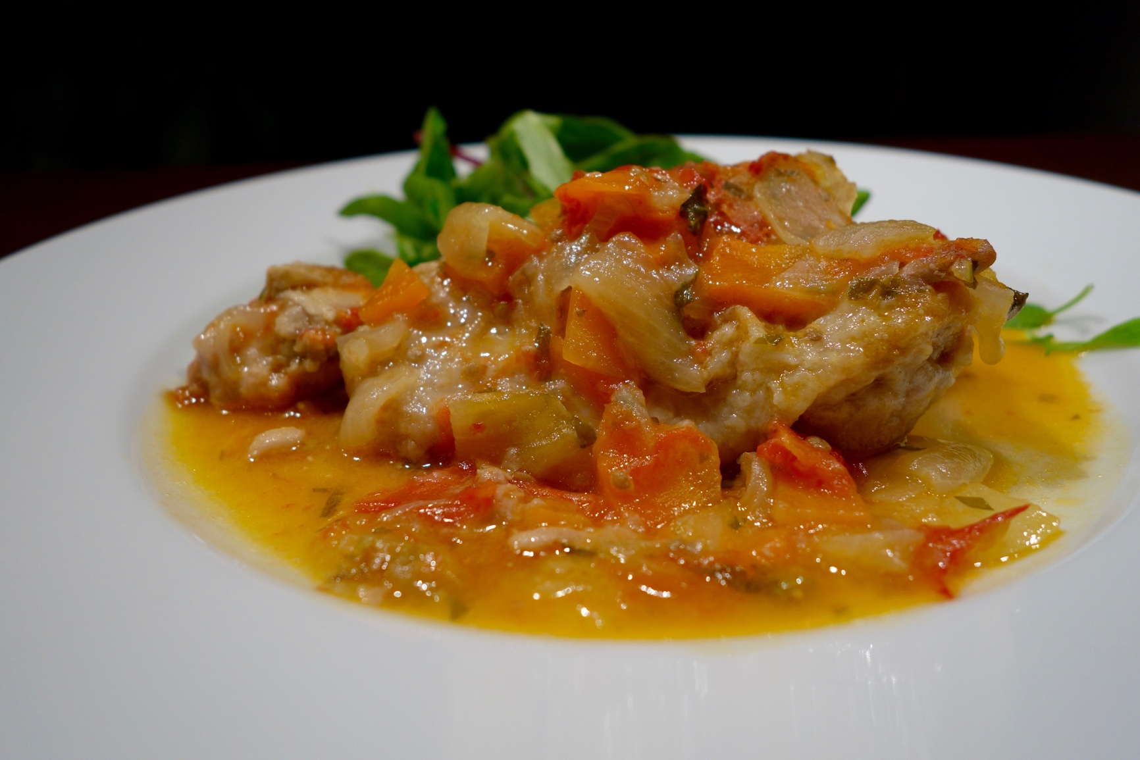
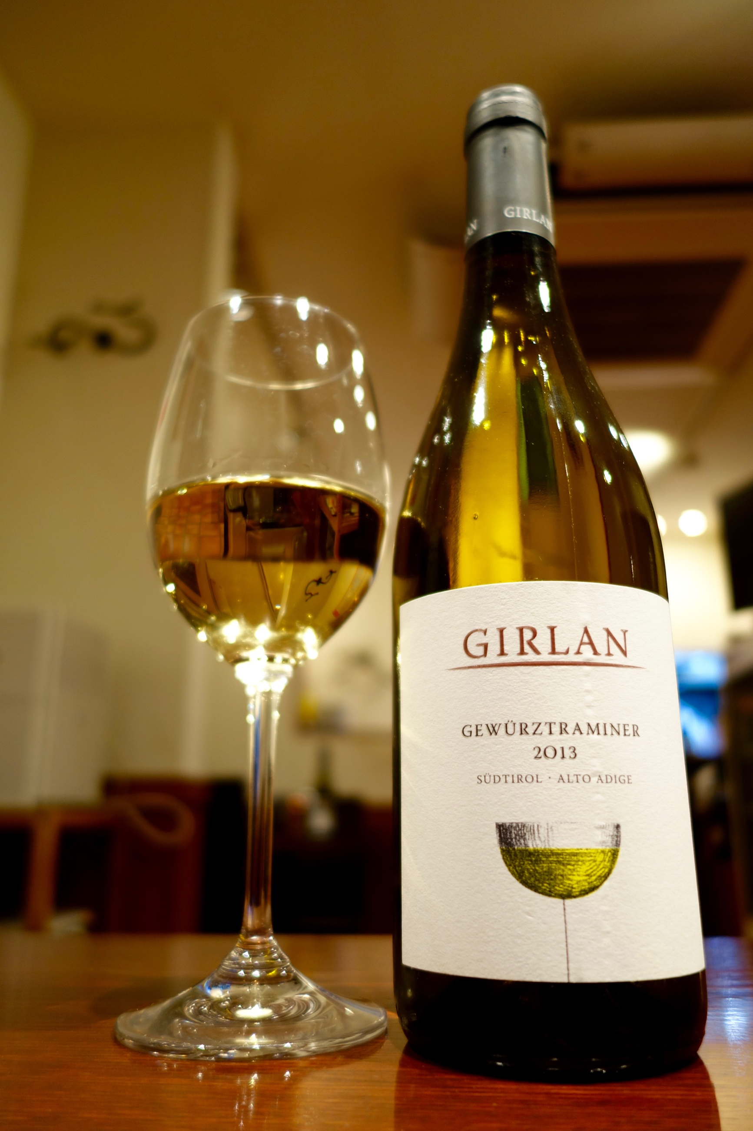
イタリア田舎町には必ずある、“地元住民が自然と集まるお店”を 閑静な住宅地と畑の融合する町、“二子玉川の宇奈根” に。 無農薬、無添加、無化学調味料、安心できる産地にこだわった「ANGELA」クリスマスメニュープランを期間限定提供
Press Release
2015年12月22日
ANGELA
閑静な住宅地と畑の融合する町“二子玉川の宇奈根”のイタリア料理店「ANGELA」は、クリスマスメニュープランを期間限定で提供いたします。
クリスマスメニュープラン例
※アラカルトでお選びいただくスタイルです
鶏と野菜の煮込み
「ANGELA」は夫婦で営んでいるお店で今年で9年目になりますが、この店を始めたきっかけは、イタリアサッカー（特にフランスW杯でのデルピエロ）にハマったことでした。そこから、イタリア語を勉強し、イタリアを訪れ、イタリアの食文化に惚れ込み、元々やっていた仕事を辞めてこの店をオープンしました。特に、イタリアの田舎町には必ずといっていいほどあった、“地元住民が自然と集まるお店”にハマり、日本にもそういう店があったらいいな、という想いで、ほぼ独学で研究を重ね、閑静な住宅地と畑の融合する町“宇奈根”に店を構えました。
「ANGELA」でとにかくこだわっていることは、「自分が食べたいと心から思えるものを提供する」ということです。そのため、無農薬、無添加、無化学調味料を目指し、産地もできるだけ安心できる食材を使うようにしています。外食産業では当たり前になってしまっている中国産、アメリカ産の食材は一切使用しませんし、国産の中でも、多少値が張る場合でもより安心できる産地を選ぶようにしています。
今回、クリスマスメニュープランは、コースではなくアラカルトで提供いたします。クリスマス限定メニューは「鶏と野菜の煮込み」と、普段ボトル（￥4,200）でのみお出ししている「イタリア産のゲヴュルツトラミネール(Gewürztraminer)品種の白ワイン」をグラス（￥600）で提供します。これらに加えて、前菜・スープ・パスタなどをアラカルトでお選びいただくスタイルです。
「ANGELA」クリスマスメニュー例（※上記写真）
■スープ 蕪のスープ 600円
■サラダ 生ハムとパルミジャーノ 1,000円
■パスタ サルシッチャ
（アサリとブロッコリーとフルーツトマト入り） 1,000円
■メイン 鶏と野菜の煮込み 2,000円
※価格は全て消費税別です

Slide 2
■「ANGELA」 について
野菜は国産。オーガニックに近いものをできる限り使用。高地源トマト専門農家よりフルーツトマト（11月〜5月）が直接送られてきます。築地からは新鮮なあさり、帆立、たこ、海老、などが届きます。手打ちのピッツア生地は北海道産小麦「はるゆたか」100％、リゾットには石川県産イタリア米を使用していす。ワイン、生ハム、パンチェッタ、チーズ、塩、オリーブオイル、加工品などはイタリア産、他ヨーロッパ産。調味料にもこだわり、有機胡椒などを使用。もちろん添加物など入っていません。外食産業では当たり前になってしまっている中国産、アメリカ産の食材は一切使用しておりません。安心して召し上がっていただけるものを「ANGELA」が自信をもって提供いたします。
店舗名： ANGELA
営業時間： 平日 19:00-22:00 （毎週火曜日、水曜日定休）
土日 18:00-22:00
住所： 〒157-0068 東京都世田谷区宇奈根2-13-3
TEL： 03-6411-8207
席数： 15席
URL： http://angela-f.com/index.html
メニュー： http://angela-f.com/menu.html

